Slide 1

PRUEBA INGLES
Actualizaciones y información destacada de toda la empresa

Slide 2

Mirjam Nilsson
ORADOR Y DIRECTOR EJECUTIVO
Sígueme en las redes sociales <AtSocialHandleHere>

Slide 3
PROGRAMA
Introducciones
20XX, lo mejor y lo peor
Actualizaciones clave
Nuevas iniciativas 20XX
Cierre
3
REUNIÓN GENERAL CONTOSO

Slide 4
LIDERAZGO 20XX
Nuevos empleados y aniversarios

Slide 5
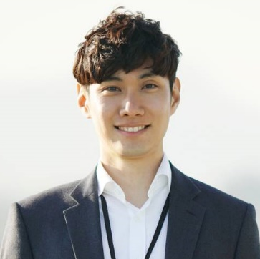
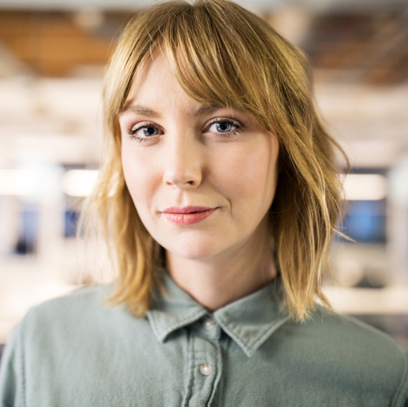
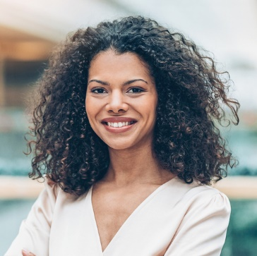
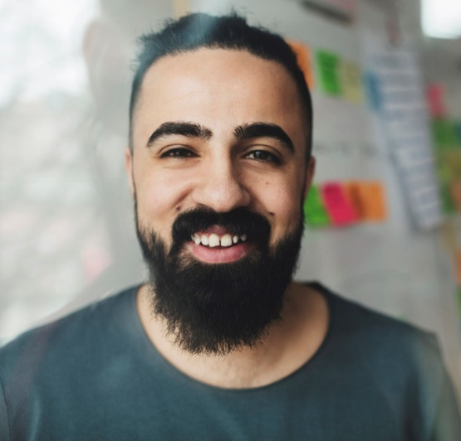
EQUIPO EJECUTIVO
DAVID SERNA
MIRJAM NILSSON
Presidente
DIRECTOR EJECUTIVO
ELVIRA CANO
SERGIO VALLADARES
Director general de operaciones
Vicepresidente de marketing

Slide 6
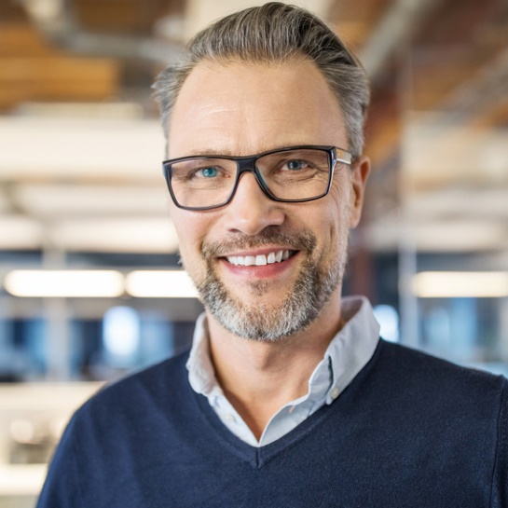




BIENVENIDO
ALBEETO HERMOSILLA
PEDRO ARMIJO
Vicepresidente de Producción
Estratega de SEO
CLAUDIA OLIVARES
CARLOS TIJERINA
Diseñadora de producto
Desarrollador de contenido

Slide 7
ANIVERSARIOS
1 AÑO | 5 AÑOS
Takuma Hayashi | Flora Berggren
Mirjam Nilsson | Rajesh Santoshi

Slide 8
"Los grandes resultados requieren grandes ambiciones"
Heráclito

Slide 9
LOGROS 20XX Y OPORTUNI-DADES DE APRENDIZAJE

Slide 10



INFORMACIÓN DESTACADA DE 20XX
Grandes momentos
Crecimiento de ventas del 4,5 %
Flujo de efectivo neto de 13,2 mil USD
Reducción de las emisiones de GHG

Slide 11
LO PEOR DE 20XX
Costo
Materias primas
Energía
Transporte
Logística
Interrupciones en el crecimiento del mercado
Volúmenes más bajos en el T4
Crecimiento
Capacidad de almacenamiento deficiente en el T4
Número limitado de almacenes

Slide 12
PROYECTOS ACTUALES Y MÉTRICAS CLAVE

Slide 13
PROYECTO ESTADO DEL INFORME
PROYECTOS CLAVE | % COMPLETADO
Europio | 90 %
Bravo | 70 %
Pez dorado | 43 %

Slide 14
MÉTRICAS CLAVE

Slide 15
MIRANDO AL FUTURO A 20XX

Slide 16
ESCALA DE TIEMPO DE CRECIMIENTO ESTRATÉGICO
T1: Espacios de crecimiento alto
Comprar y retener inversiones para lograr el crecimiento
Con el tiempo puede ser más eficaz
T2: Mercados clave de crecimiento
Adquirir asociados internacionales
Expansión de la capacidad de almacenamiento
A largo plazo: empresa orientada a propósitos
Comprar y retener inversiones para lograr el crecimiento
Con el tiempo puede ser más eficaz

Slide 17
CREAR UN FUTURO MEJOR, JUNTOS
Contoso

Slide 18

PREGUNTAS Y RESPUESTAS
Rellene nuestra encuesta posterior a la reunión

